Slide 1

PROYECTO FINAL · DATA ENGINEERING · CIVICA
CityBike NY + Jersey City
×
NOAA GHCN-Daily
Rodrigo Lizaran
Mayo 2026
Pipeline Medallion
en Snowflake
dbt + Snapshot SCD2 + Cortex ML.FORECAST → Power BI

Slide 2
01 · CONTEXTO
El problema
Datasets disponibles
Preguntas a responder
Citi Bike (NY + Jersey City)
Viajes desde 2024 ~100M filas. Bronze trae basura: ride_ids duplicados, coords corruptas, stations demo en LA.
NOAA GHCN-Daily
Observaciones meteo de todas las stations del mundo. Filtrar a US. 8 elementos: TMAX, TMIN, PRCP, SNOW, SNWD, AWND, WSF2, WSF5. NOAA reescribe año cuando publica correcciones.
Cuando hay mas viajes? mes, día de semana, estación del año.
Que tipo de bici y usuario domina? classic vs electric, member vs casual.
Afecta el clima? temperatura, precipitación, nieve.
Cuantas correcciones publica NOAA? histórico SCD2 por año.
Forecast 30 “series” con Cortex ML sobre series temporales.
2 / 15

Slide 3
02 · TOOLS
Stack técnico
Snowflake
dbt 1.12
Python
Cortex ML
Power BI
Warehouse + Streams + Tasks
Transformaciones + Tests
Ingestor incremental
Forecast nativo
Consumo final
Almacenamiento, COPY INTO desde S3 publico, orquestación bronze con DAG de tasks.
Modelos staging/silver/gold/IA, snapshot SCD2 NOAA, contracts, unit + singular tests.
extract_jc_to_stage.py: descarga zips Citi Bike y PUT al stage interno (NY 202604+, JC siempre).
SNOWFLAKE.ML.FORECAST sobre fct_trips_daily — 30 dias x 8 series (city x bike x user).
Dashboards sobre schemas Gold. Se realizan las graficas con los datos finales.
3 / 15

Slide 4
03 · BRONZE · SILVER · GOLD
Arquitectura medallion
BRONZE
SILVER
GOLD
{ENV}_CITYBIKE_BRONZE
{ENV}_CITYBIKE_SILVER
{ENV}_CITYBIKE_GOLD
CITYBIKE_TRIPS_NY (raw)
CITYBIKE_TRIPS_JC (raw)
NOAA_RAW_YEAR (raw)
stg_CityBike, stg_NOAA
snp_NOAA__noaa_raw_year (SCD2)
slv_trip, slv_station, slv_weather_*
slv_city, slv_quality_flag (lookups)
CORE: dim_fecha, dim_city
MOBILITY: fct_trips*, dim_*
CLIMA: fct_weather_*, dim_*
ANALYTICS: fct_trips_weather
IA: IA forecast
▶
▶
Tablas VARCHAR. COPY INTO desde S3 + stages internos. Streams + Tasks dia 28 cron NY.
Cast + clean + dedupe en stg. Enrichment + FKs surrogate en slv.
Toda gold como table. Contracts enforcados. Power BI consume aqui.
4 / 15

Slide 5
04 · SNOWFLAKE STREAMS + TASKS
Bronze · ingesta orquestada
Patron general
DAG de tasks (cron dia 28, 03:00 NY)
CityBike NY S3 publico (2024-202603, datos cerrados).
CityBike NY 202604+ via stage interno (Python PUT — bucket publico corrupto).
CityBike JC siempre via stage interno.
NOAA AFTER citybike + WHEN streams. Cierra con drain de streams para el proximo cycle.
Idempotencia
COPY INTO con load metadata, ON_ERROR=CONTINUE, snapshot SCD2 dedup, MERGE incremental.
TSK_BRONZE_MASTER (root unico CRON)
├── TSK_BRONZE_CITYBIKE_NY (S3 publico 2024-202603)
├── TSK_BRONZE_NY_INT_REFRESH → ONFILES → DRAIN
└── TSK_BRONZE_JC_REFRESH → ONFILES → DRAIN
▼
TSK_BRONZE_NOAA (WHEN stream NY OR JC tiene datos)
▼
TSK_BRONZE_CITYBIKE_STREAMS_DRAIN (cierre cycle)
5 / 15

Slide 6
05 · HISTORICO DE CORRECCIONES
Snapshot SCD2 NOAA
NOAA reescribe años completos cuando publica correcciones
q_flag o data_value cambian sin previo aviso.
Strategy: check
check_cols = [data_value, q_flag_category]. Solo estos campos disparan nueva versión.
scd_key compuesto
station_id || observation_date || element. Una scd_key puede tener N versiones.
Exposicion para BI
fct_noaa_corrections (gold) muestra todas las versiones con flags is_current / is_superseded.
Lifecycle SCD2
1
Primera ingesta
INSERT → dbt_valid_from = now, dbt_valid_to = NULL
2
NOAA publica correccion
UPDATE fila vieja: dbt_valid_to = now
INSERT fila nueva: dbt_valid_from = now
3
Resultado
N versiones por scd_key. Solo una con dbt_valid_to NULL.
is_current vs is_superseded en gold
6 / 15

Slide 7
06 · SEPARACION DE RESPONSABILIDADES
Silver · limpieza y enriquecimiento
stg · Intermedio
slv · Normalizado
Solo cast + clean + dedupe
Cast a tipos correctos (timestamps, decimal coords).
Union NY + JC en stg_CityBike.
Filtros: rideable ∈ (classic, electric), member_casual ∈ (member, casual), station_id valido.
Bounding box NY/NJ
lat ∈ [40.4, 41], lng ∈ [-75, -73] — descarta stations demo (LA).
Incremental MERGE por ride_id, ventana load_ts > max.
Enriquecimiento + FKs
slv_trip: datediff trip_duration_min + ST_DISTANCE con coords canonicas via JOIN a slv_station.
distance_in_km = NULL si round-trip o > 500 km (outlier).
Surrogate keys MD5 a dims (city, bike, user).
Lookups normalizados
slv_quality_flag (q_flag → categoria) + slv_weather_element. Antes inline en el snapshot.
slv_station canonico (row_number sobre frecuencia + last_seen).
7 / 15

Slide 8
07 · SCHEMA-PER-DOMAIN PARA OWNERSHIP + PERMISOS
Gold · 5 dominios
CORE
MOBILITY
CLIMA
ANALYTICS
dim_fecha
dim_city
fct_trips (table, incr.+cluster)
fct_trips_daily
dim_rideable_bike
dim_station
dim_user_type
fct_weather_daily (incr.)
fct_noaa_corrections (table + cluster)
dim_station_weather
dim_weather_element
dim_quality_flag
fct_trips_weather (cross-dominio)
Cruces MOBILITY × CLIMA.
IA
fct_forecast_trips (Cortex ML)
rep_top_forecast_trips_monthly
Dims compartidos por > 1 dominio.
Todo lado CityBike. ~100M filas.
Todo lado NOAA + SCD2 historia.
IA.
8 / 15

Slide 9
08 · CONTRACTS + TESTS EN TODAS LAS CAPAS
Calidad de datos
Contracts + constraints
Tests genéricos
Tests singulares
Unit tests
6 tablas
~40 tests
5 tests
2 tests
fct_noaa_corrections
Fct_trips
Fct_trips_daily
Fct_weather_daily
slv_trip
fct_trips_weather
unique, not_null en PKs
accepted_values en categoricos
relationships en FKs
dbt_utils.expression_is_true
Solo capa que ESTABLECE
no_silent_drop ride_ids
partial_month_detection
NOAA bronze vs silver count element
NOAA bronze vs silver count station
weather_station count_match (seed vs slv)
Macro (bronze_silver_count_diff)
slv_trip distance NULL logic
(round trip + outlier)
fct_weather_daily category
(5 escenarios rainy/snowy/...)
9 / 15

Slide 10
09 · FORECAST 30 DIAS
ML.FORECAST con Snowflake Cortex
1
2
3
4
5
fct_trips_daily
IA_PREP_DATA
SNOWFLAKE.ML.FORECAST
PRONOSTICO_FINAL
fct_forecast_trips
▶
▶
▶
▶
series_key = city|bike|user → 8 series. n_trips por dia.
Filtra outliers (duration, distance), formatea timestamp.
Modelo Cortex sobre 10 series top + CALL forecast 30 dias.
Tabla fisica con SERIES/TS/FORECAST/LOWER/UPPER.
dbt model: denormaliza vs dim_city/bike/user/fecha.
rep_top_forecast_trips_monthly
Resultado: el día pico esperado del mes, por ciudad, listo para visual en Power BI.
Re-entrenamiento: tras --full-refresh significativo, volver a correr Forecast.sql (en snowflake) + dbt run.
10 / 15

Slide 11
10 · AISLAMIENTO DE ENTORNOS
DevOps · DEV vs PRO
DEV (sandbox personal)
PRO (entorno de producción)
Database: DEV_CITYBIKE_*
Warehouse: WH_NYCBIKE_DEV
Schema prefix: dbt_<usuario>_<custom>
Ejemplo: DEV_CITYBIKE_GOLD.DBT_RLIZARAN_MOBILITY.FCT_TRIPS
Cada dev tiene su sandbox sin pisar a los demás.
Database: PRO_CITYBIKE_*
Warehouse: WH_NYCBIKE_PRO (separado para atribución costes)
Schema: directo (sin prefijo)
Ejemplo: PRO_CITYBIKE_GOLD.MOBILITY.FCT_TRIPS
Lo consume Power BI + ML.FORECAST.
11 / 15

Slide 12
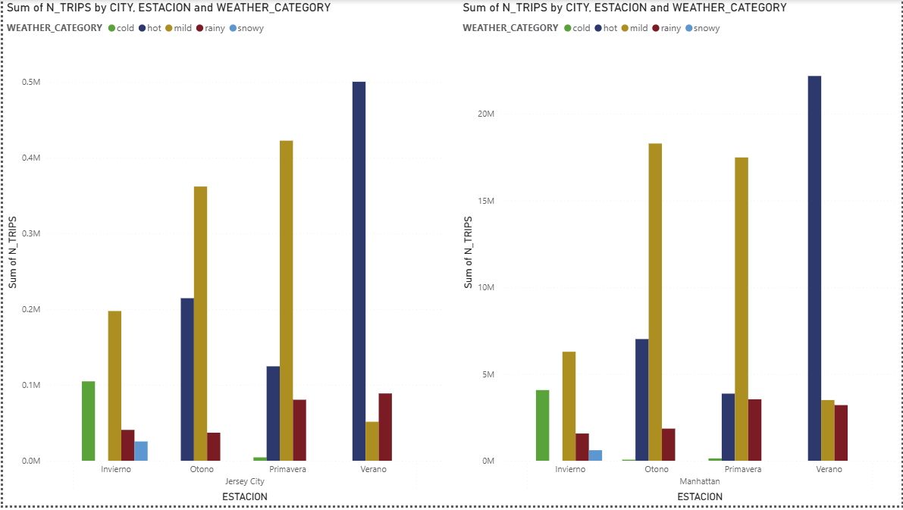
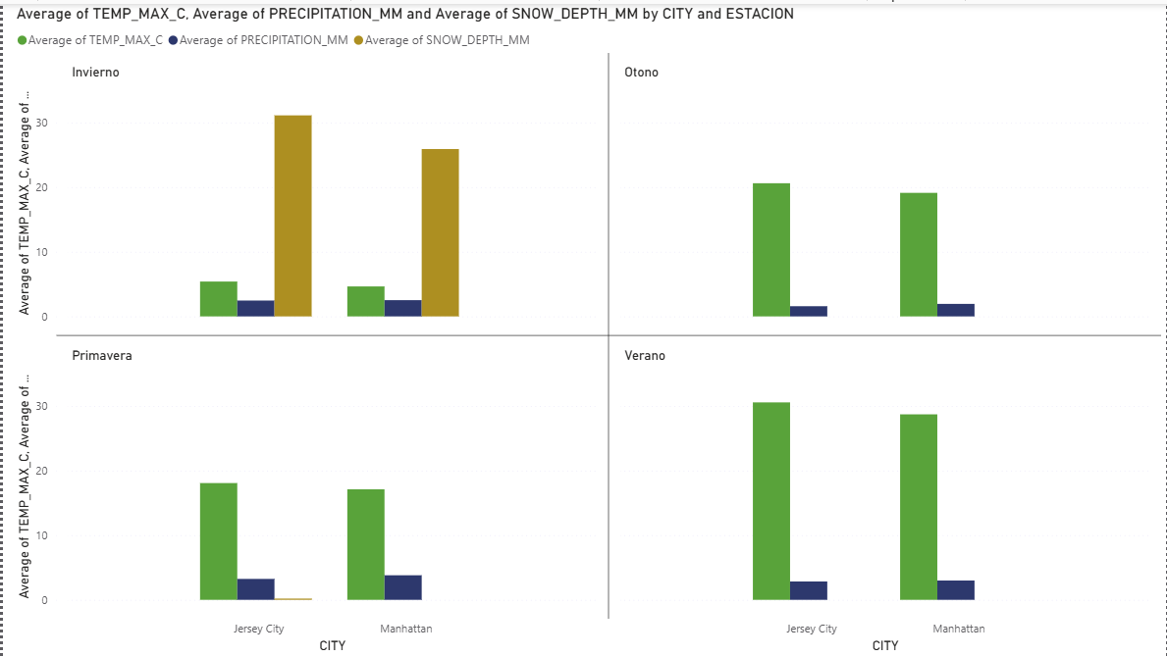
11 · CONSUMO FINAL
Power BI · Dashboards
Total de Viajes por ciudad. Leyenda: tipo de clima
Promedio de TempMAX, Precipitación y Nieve
Por ciudad y estación
12 / 15

Slide 13
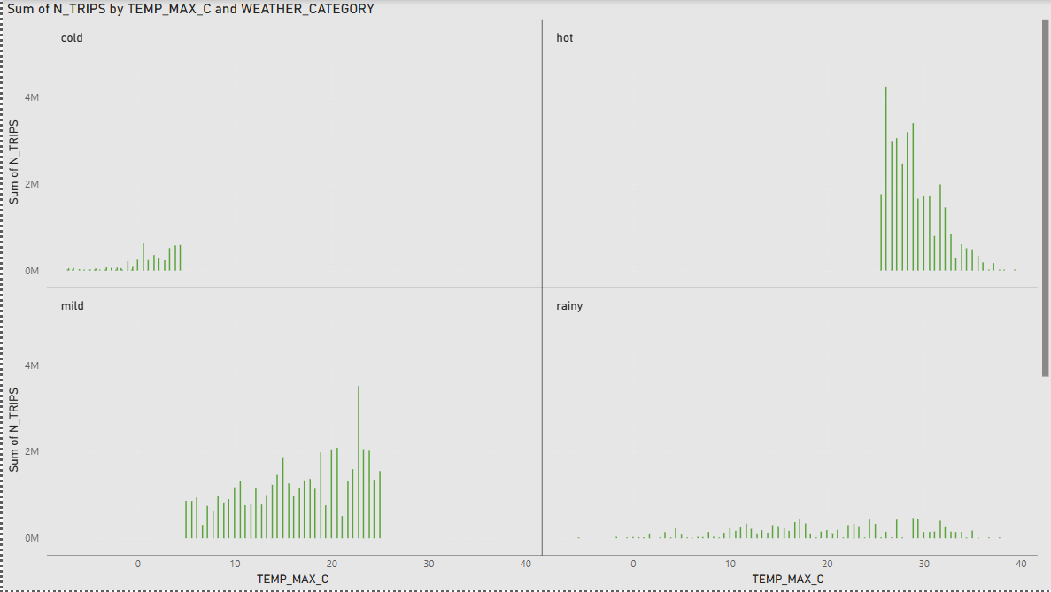
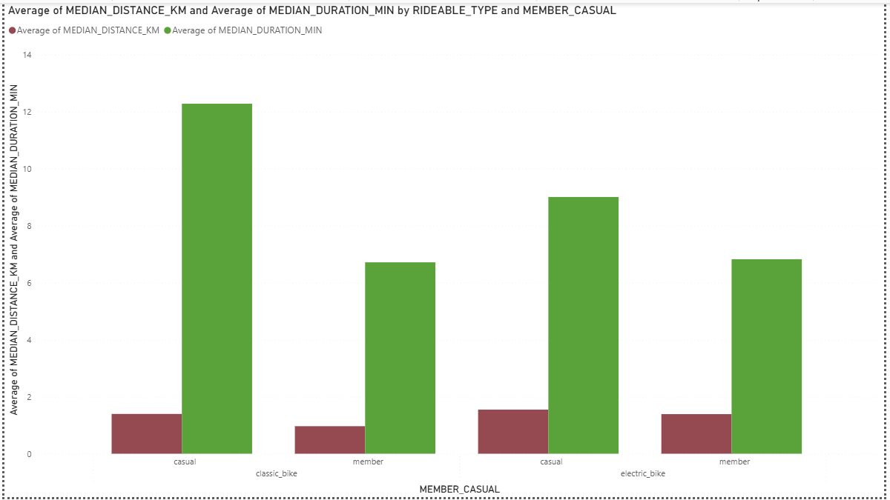
11 · CONSUMO FINAL
Power BI · Dashboards
Suma de Viajes
por
Temperatura Maxima y Categoría de Clima
Duración y Distancia Promedia
Por Tipo de Miembro y Tipo de Bici
13 / 15

Slide 14
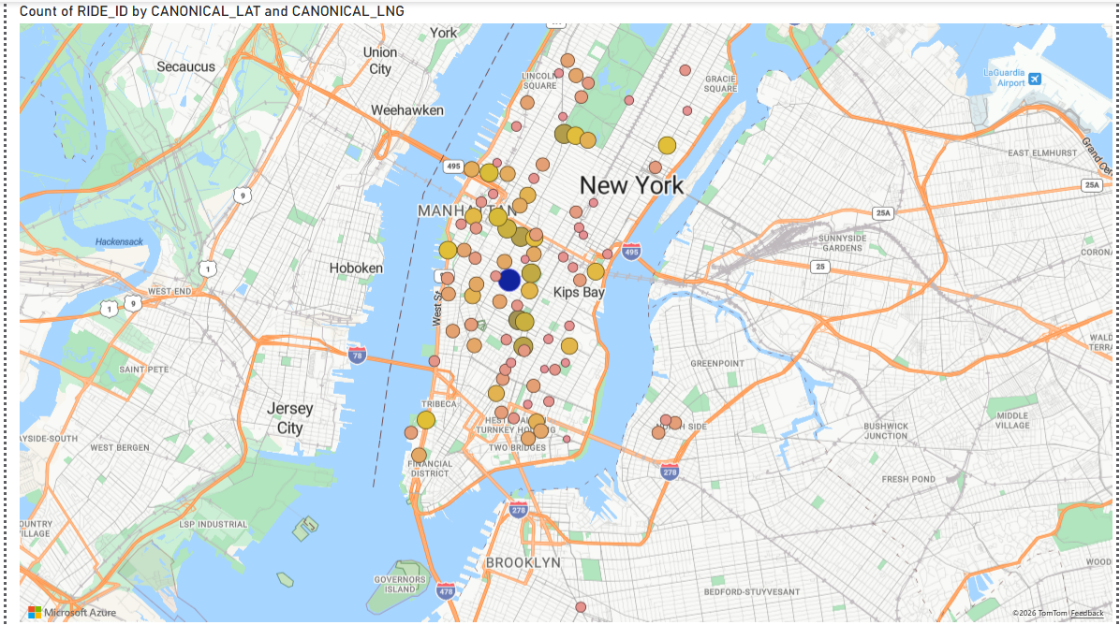
11 · CONSUMO FINAL
Power BI · Dashboards
Total viajes > 42.000 por estación. Tamaño de burbuja y color por densidad de viajes
14 / 15

Slide 15
Que se construyo
Pipeline medallion completo Bronze → Silver → Gold con dbt + Snowflake
Snapshot SCD2 para captura de correcciones NOAA
Gold dividida en 4 dominios (CORE / MOBILITY / CLIMA / ANALYTICS)
Calidad de datos: contracts + unit tests + singular tests + source freshness
Cortex ML.FORECAST integrado como modelo dbt downstream
DEMO + Github
Rodrigo Lizaran · rlizaran97@gmail.com

